Slide 1
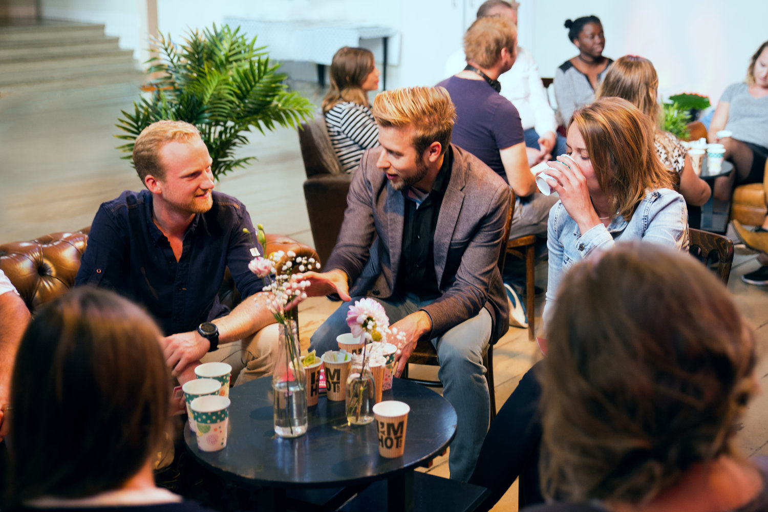
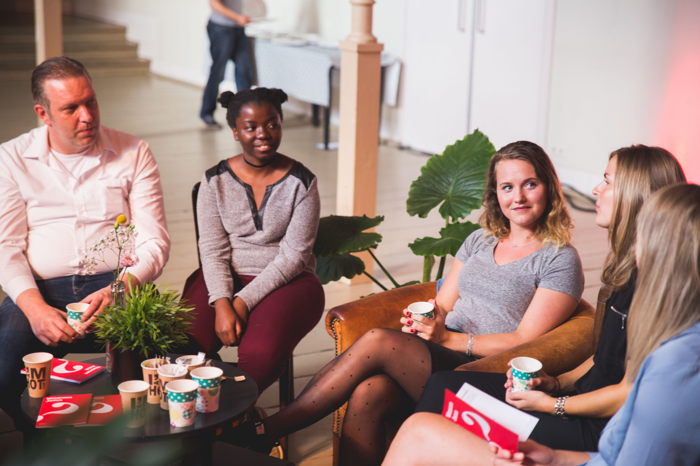
Wat is Alpha?

Slide 2
Eten Inleiding Gesprek
Op Alpha ontdek je samen met anderen
het christelijk geloof

Slide 4
Jasons verhaal
‘Hey, ik ken je nog niet! Wie ben je?’

Slide 5
Waarom Alpha?
Missie
We zijn als kerk bedoeld om het evangelie te delen met anderen.
Realiteit
Het is vaak spannend of ongemakkelijk om te delen wat we geloven.

Slide 6
Waarom Alpha?
Alpha biedt ruimte om het christelijk geloof te ontdekken op een niet-opdringerige en respectvolle manier.
Tijdens de Alpha-inleidingen wordt de basis van het christelijk geloof gedeeld.
Deelnemers worden aangemoedigd om eerlijk te delen wat zij denken en geloven.

Slide 7
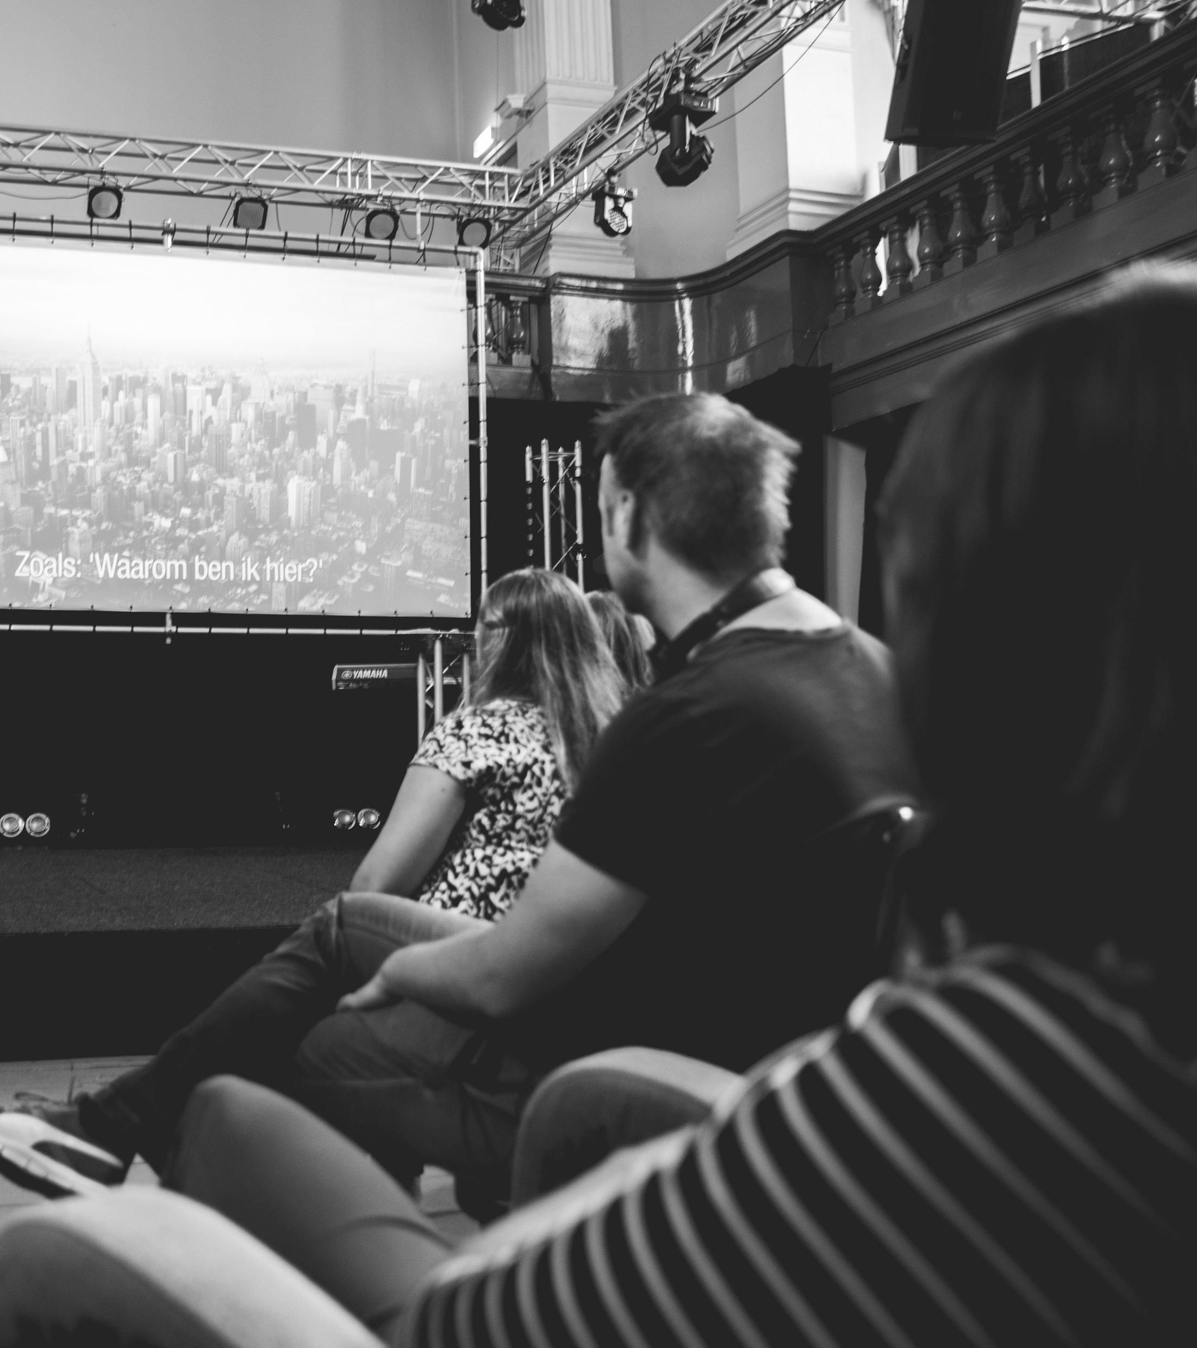
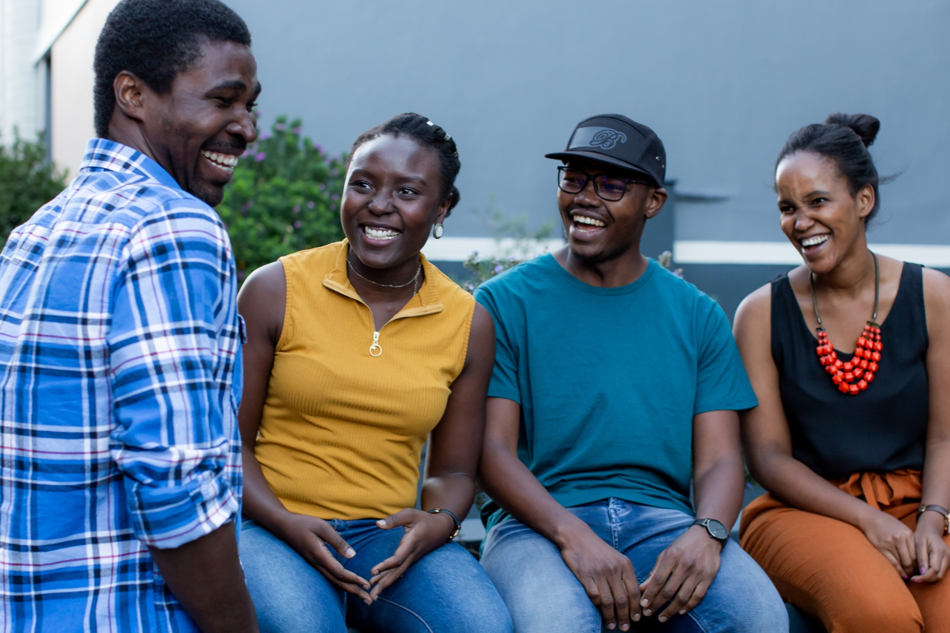
De eerstvolgende Alpha start:
Wanneer: (dag) (van hoe laat, tot hoe laat)
Waar: (locatie en adres)

Slide 8
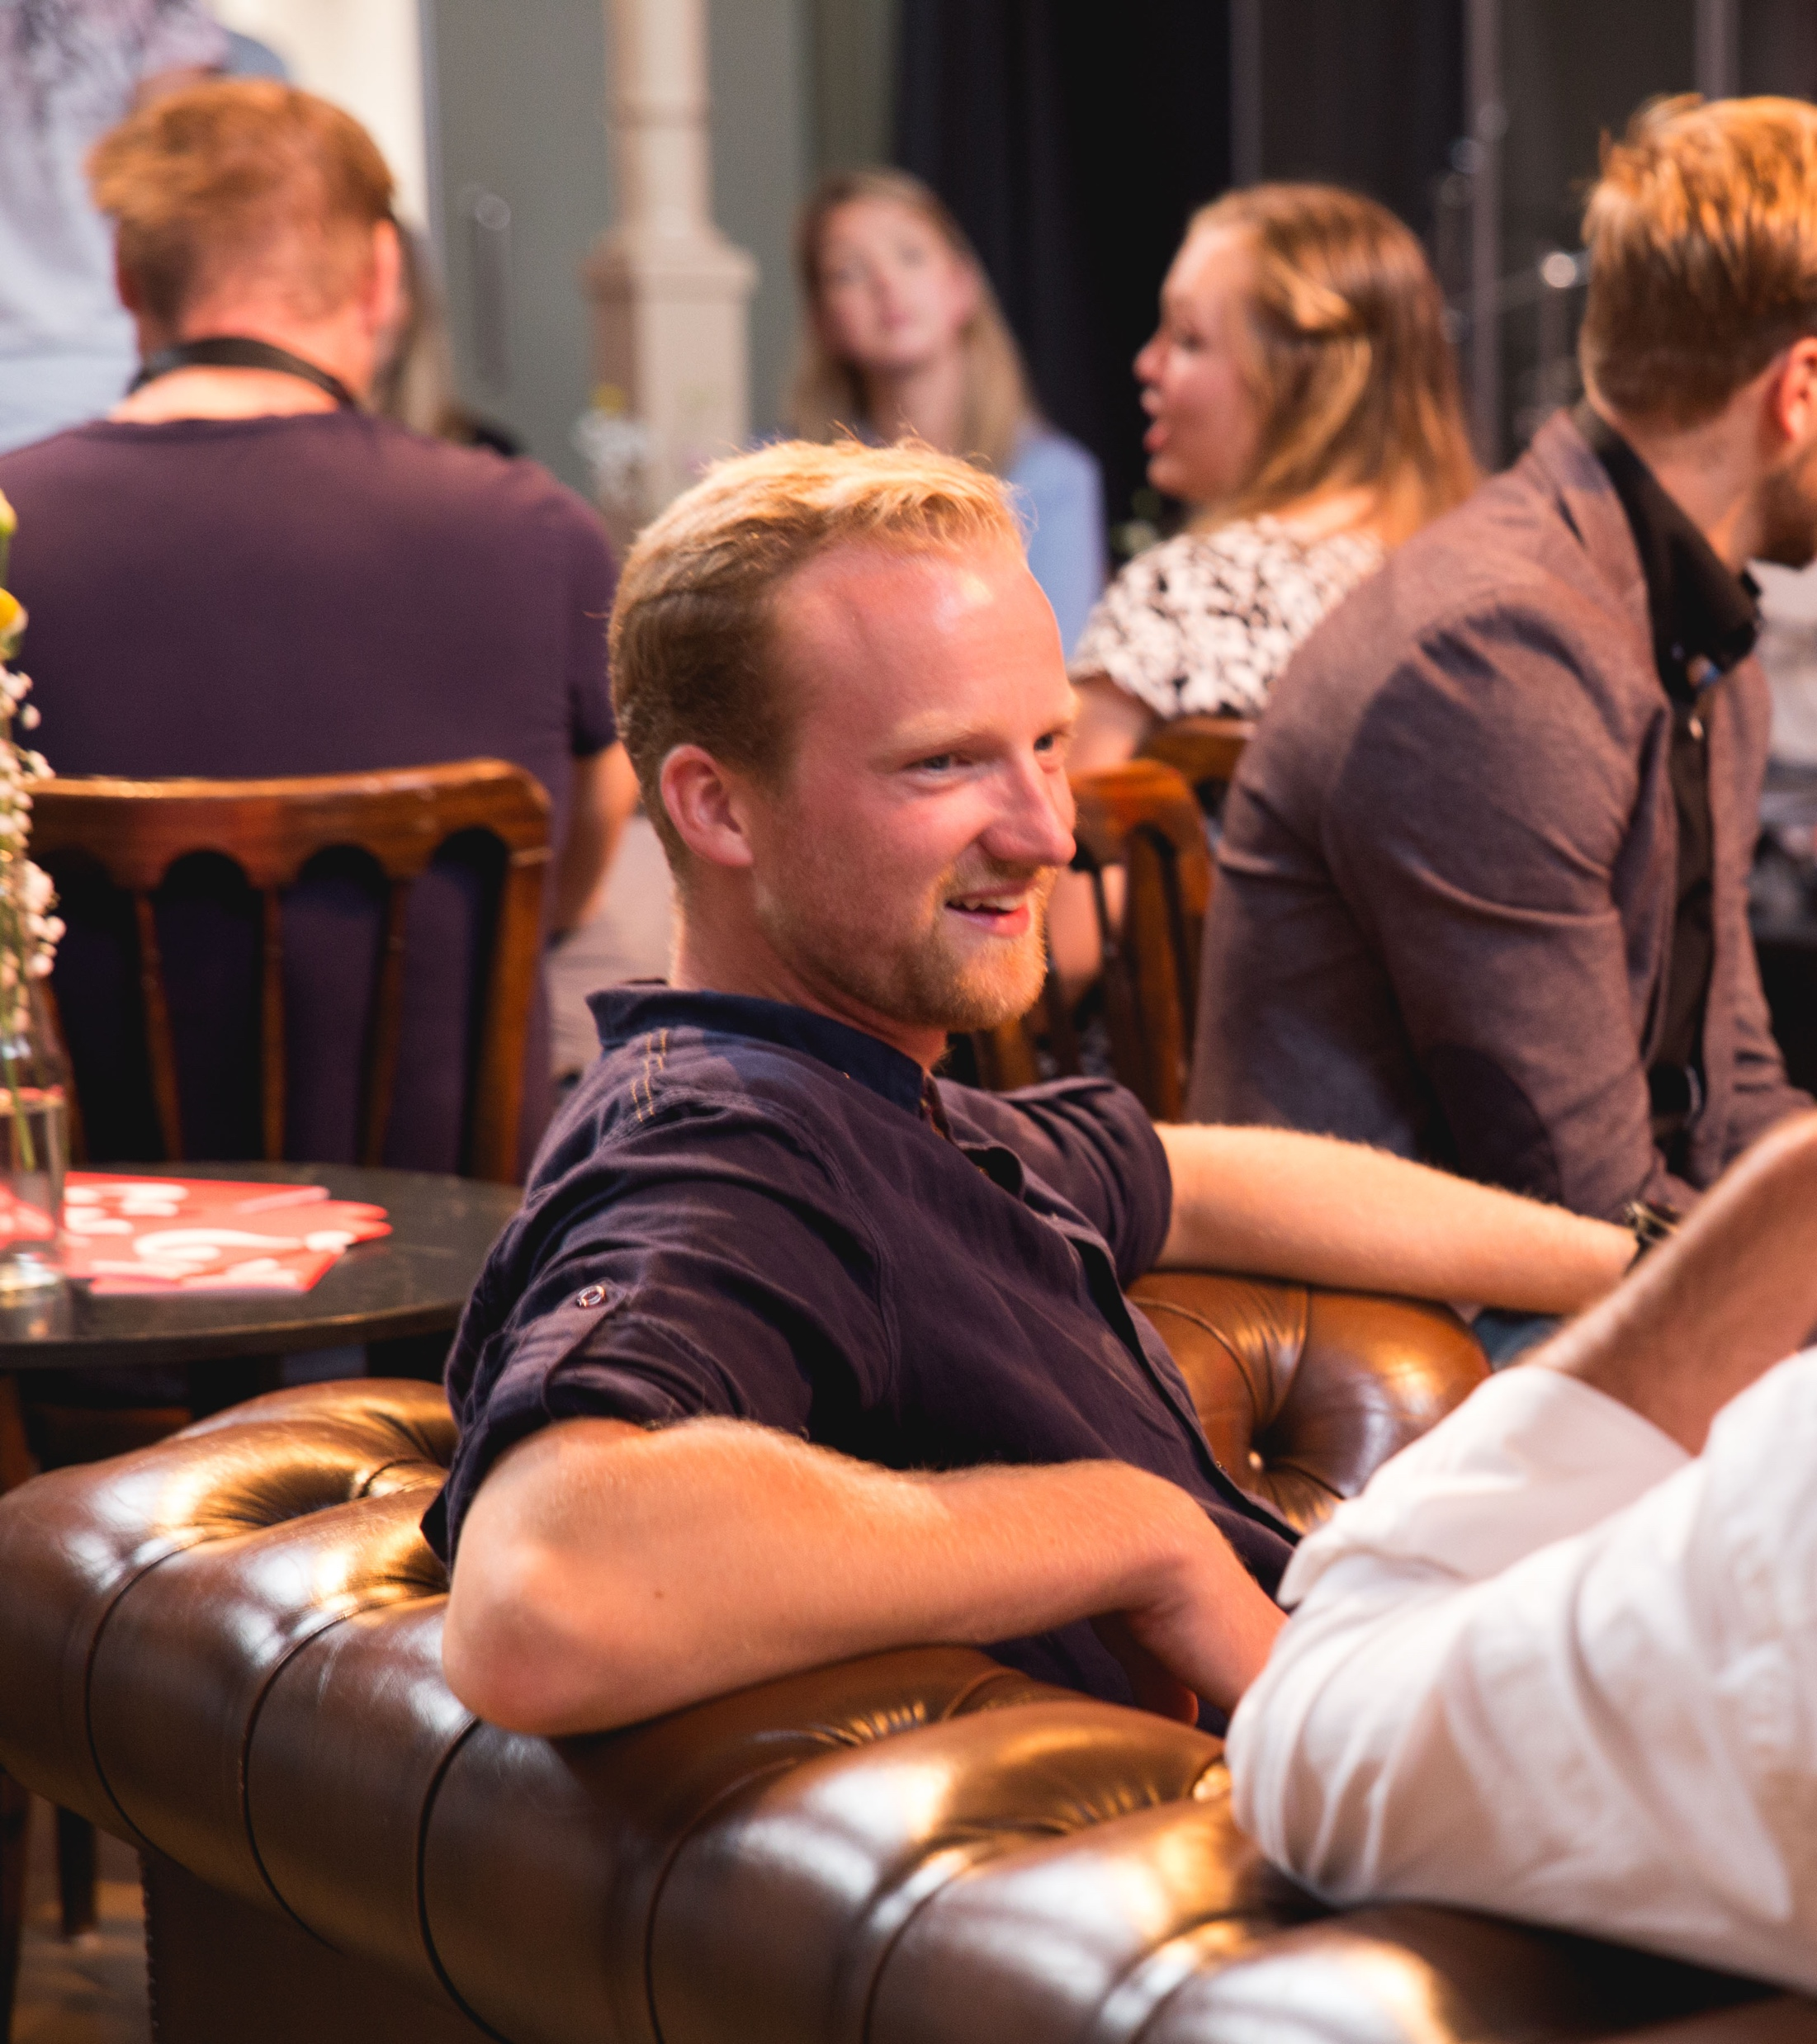
Alpha is voor iedereen. Of je nu wel, niet of een beetje gelooft.

Slide 9
Caroliens verhaal
Caroliens verhaal
‘Ik ben wel vijf keer uitgenodigd voor een Alpha’

Slide 10
De kracht van een persoonlijke uitnodiging
De meerderheid van de Alpha-deelnemers is persoonlijk uitgenodigd door iemand die ze kennen.
Bron: Alpha Global Study, Barna Group, 2018
Notes:
After slide, play inviter/invitee video.

Slide 12
De eerstvolgende Alpha start:
Wanneer: (dag) (van hoe laat, tot hoe laat)
Waar: (locatie en adres)

Slide 13
De kracht van een persoonlijke uitnodiging
De meerderheid van de Alpha-deelnemers is persoonlijk uitgenodigd door iemand die ze kennen.
Bron: Alpha Global Study, Barna Group, 2018
Notes:
After slide, play inviter/invitee video.

Slide 15
Wat als…
…we allemaal bidden voor drie mensen in onze omgeving die Jezus nog niet kennen?
…we allemaal een van die drie mensen uitnodigen voor de eerstvolgende Alpha?

Slide 16
De eerstvolgende Alpha start:
Wanneer: (dag) (van hoe laat, tot hoe laat)
Waar: (locatie en adres)

